Slide 1
Kriptosistemler ve Şifreleme Yöntemleri

Slide 2
Kriptoloji
Kryptos logos”, “gizli”, “dünya”
Haberleşen iki veya daha fazla tarafın bilgi alışverişini emniyetli olarak yapmasını sağlayan, temeli matematiksel zor ifadelere dayanan tekniklerin ve uygulamaların bütünüdür.
“Matematik, elektronik, optik, bilgisayar, sosyal mühendislik bilimleri gibi bir çok disiplini kullanan özelleşmiş bir bilim dalı”

Slide 3
Kriptoloji
Kriptografi
Belgelerin şifrelenmesi ve şifrelerinin çözülmesi için kullanılan yöntemlere verilen addır.
Kriptoanaliz
Kriptografik sistemlerin kurduğu mekanizmaları inceler ve çözmeye çalışır.

Slide 4
Kriptosistemler
Kimlik doğrulama ve şifreleme verinin güvenliğini sağlamaya yarayan birbiriyle bağlantılı iki teknolojidir.
Kimlik doğrulama, haberleşmede her iki tarafta bulunanların ne söylüyorlar ise onun doğru olmasını sağlama sürecidir. Bir mesajın bütünlüğü ve güvenilirliği tek yönlü hash fonksiyonunun ve sayısal imzanın kullanılmasını gerektirir.
Şifreleme ise iletişim sırasında verinin hem güvenliğini sağlamak hem de değiştirilmesini önlemeye yönelik işlemlerdir. Değişik Şifreleme algoritmaları kullanılarak yapılır.

Slide 5
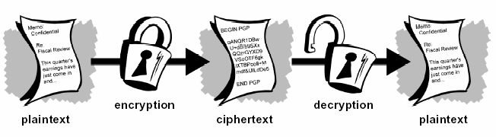
Şifreleme Nedir?
Bir açık metinin bir şifreleme algoritması yardımıyla anlaşılamaz hale getirilmesi işlemine şifreleme denir.

Slide 6
Şifreleme Nedir?
  Şifrelenecek mesaj plaintext (düz-metin) olarak adlandırılır.
  Şifreleme(encryption); veriyi alıcının haricinde kimse okuyamayacak şekilde kodlamaktır.
  Şifrelenmiş mesaja ciphertext (şifreli-mesaj) denir
  Şifre Çözme(Decryption) ise şifrelenmiş veriyi çözüp eski haline getirme işlemidir.
  Veriyi şifrelerken ve çözerken kullanılan matematiksel metoda ise şifreleme algoritması denilmektedir.
  Şifreleme ve çözme genelde bir anahtar(Key) kullanılarak yapılır

Slide 7
Şifreleme Algoritmalarının Performans Kriterleri
Kırılabilme süresinin uzunluğu.
Şifreleme ve çözme işlemlerine harcanan zaman (Zaman Karmaşıklığı ).
Şifreleme ve çözme işleminde ihtiyaç duyulan bellek miktarı (Bellek Karmaşıklığı).
Bu algoritmaya dayalı şifreleme uygulamalarının esnekliği.
Bu uygulamaların dağıtımındaki kolaylık yada algoritmaların standart hale getirilebilmesi.
Algoritmanın kurulacak sisteme uygunluğu.

Slide 8
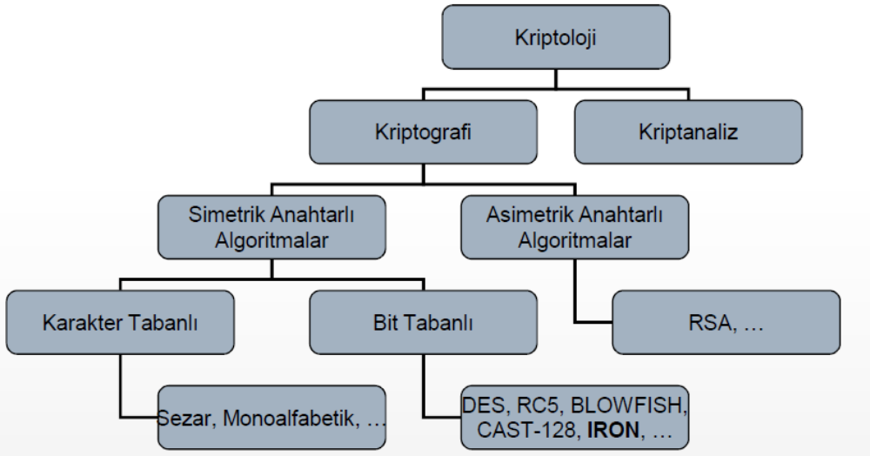
Algoritmaların genel tasnifi

Slide 9
Şifreleme Algoritmaları
Kriptografide şifreleme için kullanılan anahtarın özellikleri ve çeşidine göre temel olarak iki çeşit şifreleme algoritması bulunmaktadır.
  Simetrik şifreleme algoritmaları
  Asimetrik şifreleme algoritmaları

Slide 10
Simetrik Şifreleme Algoritmaları
Bu algoritmada şifreleme ve şifre çözmek için bir tane gizli anahtar kullanılmaktadır.
Kullanılan anahtar başkalarından gizlidir ve şifreleme yapan ile şifrelemeyi çözecek kişilerde arasında anlaşılmış ortak bir anahtardır.
Gönderilecek gizli metinle beraber üstünde anlaşılmış olan gizli anahtar da alıcıya gönderilir ve şifre çözme işlemi gerçekleştirilir.

Slide 11
Simetrik Şifreleme Algoritmaları
Simetrik şifrelemenin en önemli avantajlarından birisi oldukça hızlı olmasıdır.
Asimetrik şifrelemeyle karşılaştırıldığında hız konusunda simetrik algoritmalar çok daha başarılıdır.
Bununla birlikte simetrik algoritmayı içerdiği basit işlemlerden dolayı elektronik cihazlarda uygulamak çok daha kolaydır.
Ayrıca simetrik algoritmalarda kullanılan anahtarın boyu ve dolayısıyla bit sayısı çok daha küçüktür.

Slide 12
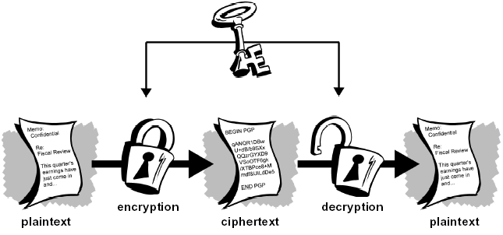
Simetrik Şifreleme Algoritmaları

Slide 13
Simetrik Şifreleme Algoritmaları
Kuvvetli Yönleri;
  Algoritmalar olabildiğince hızlıdır.
  Donanımla birlikte kullanılabilir.
  Güvenlidir.
Zayıf Yönleri;
  Güvenli anahtar dağıtımı zordur.
  Kapasite sorunu vardır.
  Kimlik doğrulama ve bütünlük ilkeleri hizmetlerini güvenli bir şekilde gerçekleştirmek zordur.

Slide 14
Simetrik Şifreleme Yöntemleri
Karakter tabanlı simetrik şifreleme yönt.
Basit Şifreleyiciler (Metni ters çevirmek v.b)
Ötelemeli Şifreler (Sezar Şifresi )
Tek Alfabede Yerine Koymalı Şifreler
Çok Alfabeli Yerine Koymalı Şifreler
Tek Kullanımlı Şifreler
Günümüzde Kullanılan Simetrik Şifreler

Slide 15
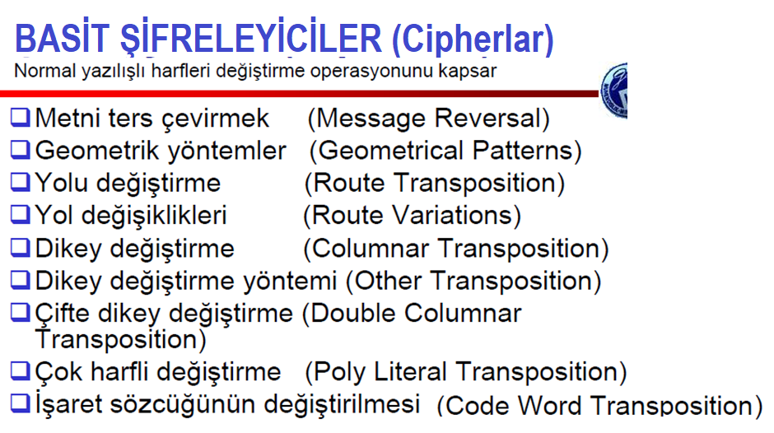

Slide 16
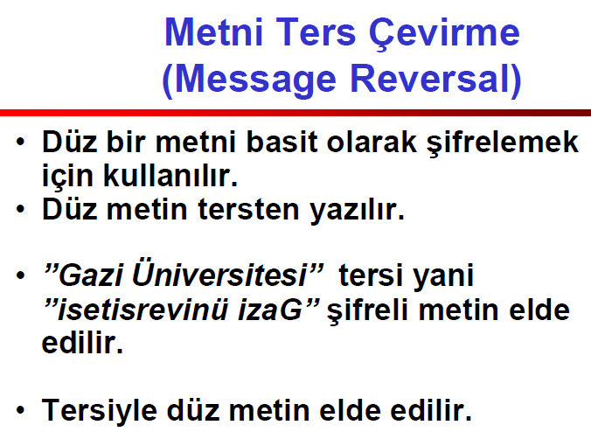

Slide 17
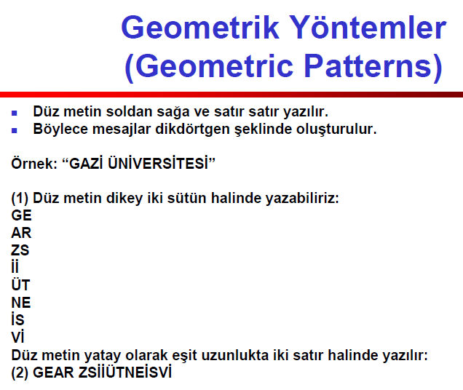

Slide 18
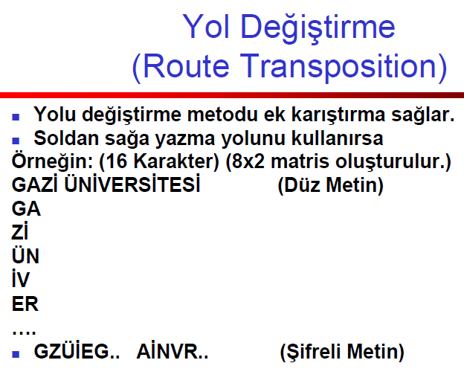

Slide 19
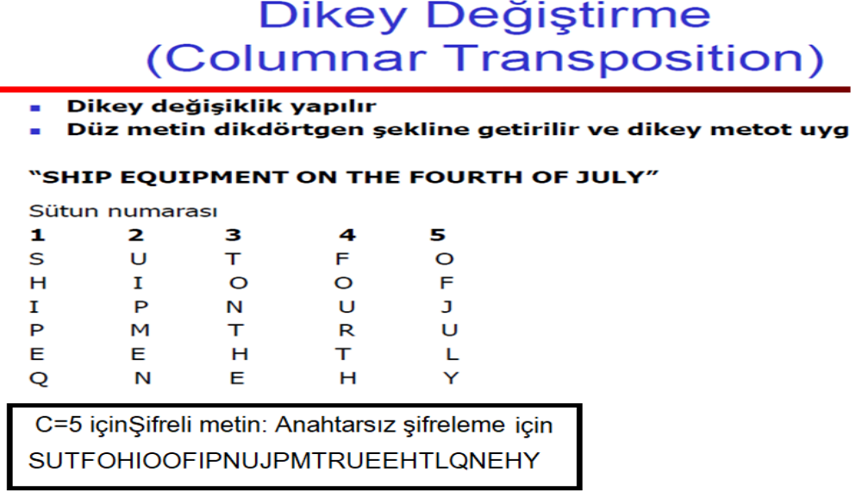
Columnar tranposition (Sütün yerdeğiştirme) şifreleme yönteminde amaç karakterlerin kimliklerini değiştirmeden pozisyonlarını değiştirmektir. Şifre kullanılarak veya sadece satir sütün değişikliği yapılarak uygulanabilir. Columnar transposition şifreleme yönteminde bir C değeri ile şifrelenecek metin tabloya sokulurken tabloda olacak sütün sayısı belirlenir. Aşağıdaki örnek için C=5 alınmıştır.

Slide 20
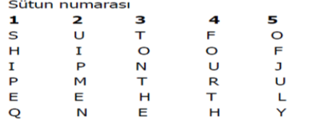
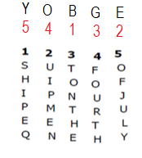
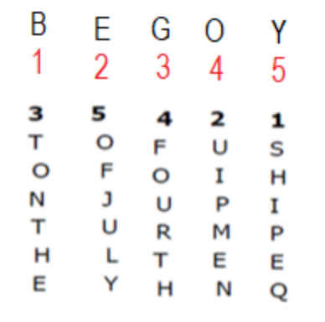
C=5 ve YOBGE anahtarı (şifresi) için
‘ SHIP EQUIMPMENT On THE FOURTH OF JULY’ metnini şifreleyelim..
Orijinal 5 sütünlu dönüşüm
1-YOBGE şifresinin harflerinin alfabe sıra numarası
2- Şifre harf sırasına göre düzenleme
Şifrelenmiş metin
TOFUSOFOIHNJUPITURMPHLTEEEYHNQ

Slide 21
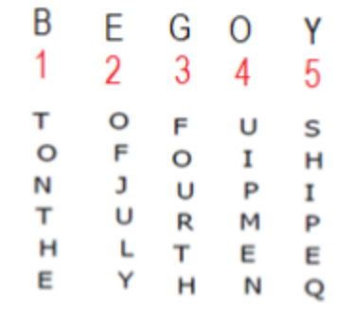
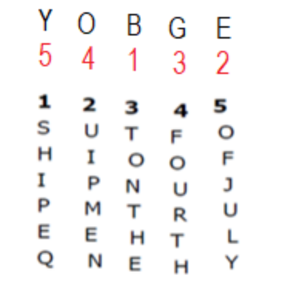
Alıcıya gelen Şifreli metin: TOFUSOFOIHNJUPITURMPHLTEEEYHNQ metninin C=5 ve YOBGE anahtarına göre deşifre edilmesi
1- Bu metin C=5’e göre düzenlenirse; 2- Daha sonra şifre kelimesine göre düzenlenir.
Buradan; sütunlardan orijinal metin elde edilir.
SHIP EQUIPMENT ON THE FOURTH OF JULY

Slide 22
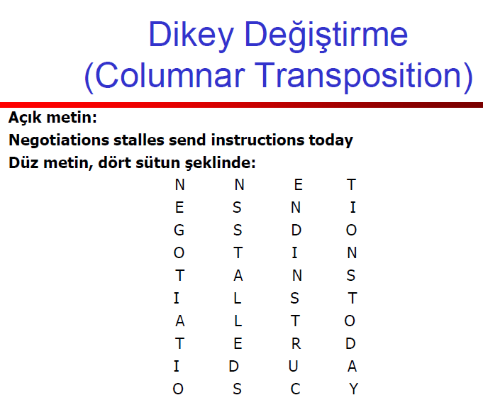

Slide 23
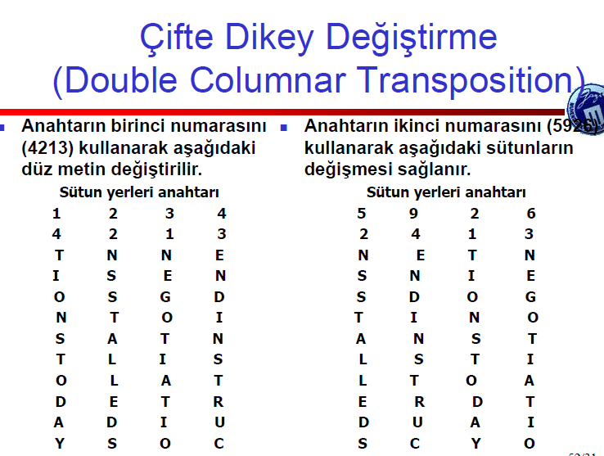


Slide 24
Ötelemeli Şifreleme (K=3 ise Sezar Şifresi)
2000 yıldan daha uzun bir zaman önce Sezar tarafından geliştirilen bu yöntem S= (x+K) mod(29) şeklindedir.
eK(x) = (x+ K) mod (26) (Şifreleme)
dK(y) = (y- K) mod (26) (Deşifreleme) (x , y ∈ Z₂₉ )
Örneğin:
S= x+3 mod(29)
ABCÇDEFGĞH I İ J K L M N O Ö P R S Ş T U Ü V Y Z
0 1 2 3 4 5 6 7 8 9 10 11 12 13 14 15 16 17 18 19 20 21 22 23 24 25 26 27 28
Her harf kendinden sonraki 3. Harf ile şifrelenir.
T Ü R K İ Y E
V Z T N L B Ğ

Slide 25
TEK ALFABEDE YER DEĞİŞTİRME (YERİNE KOYMALI)
ŞİFRELEME
Yer değiştirme (yerine Koyma ) şifresinde şifreleme ve deşifreleme alfabetik karakterlerin permütasyonu şeklindedir.
P=C =Z₂₆ olsun. K , 26 sembolün 0, 1, 2, ..... , 25 tüm mümkün permütasyonlarını içerir.
Her permütasyon π ∈ K için
eπ(x) = π(x) (Şifreleme)
dπ(x) = π-1 (x) (Deşifreleme)
Burada π-1 , π’nin tersi permütasyonudur.

Slide 26
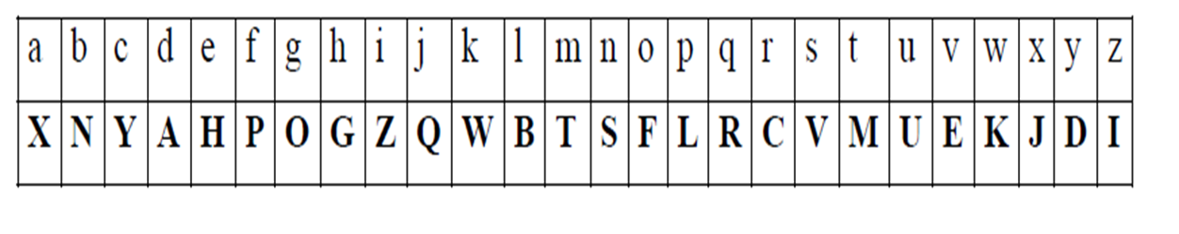
Tek Alfabede Yerine Koymalı Şifreler
A={A,B,C,...,V,Y,Z} açık metin alfabesi ve
B={MCRKHATL...GÜJV} şifreli metnin alfabesi olsun;
İki kümenin elemanları birebir eşlendiğinde:
T-Ü-R-K-İ-Y-E açık metni, Ç-Ğ-Ö-G-E-J-A şifrelenmiş metnine dönüşür. Alfabe kümesinin eleman sayısı 29 olduğu için; 29! kadar farkı alfabe türetmek olasıdır.
Aşağıda rasgele permütasyon π’nin bir örneği (Anahtar) görülmektedir. (Açık metin karakterleri küçük harfle, şifreli metin karakterleri büyük harfle yazılmıştır.)

Slide 27
Çok Alfabeli Yerine Koymalı Şifreler
A = {ABCÇDEFGĞHIİLKLMNOÖPRSŞTUÜVYZ} açık metin alfabesi
B₁= {MCRKHATLNBDEFGIZHOYSÖUŞÇİĞÜJV}
B₂= {JBEDFKCMRNLİÇTÜAVHZOIGYSUÖŞPĞ}
B₃= {BĞVTÜARFEDKÖLGÇCMUPNİHIYSZOŞJ}
şifreli metin alfabeleri olsun.
DİSKET açık metninin şifrelenmiş hali HİHGKY olur

Slide 28
En yaygın çok alfabeli yerine koyma şifresi Vigenere’ dir. Bu şifreleme yönteminde 26’ ya 26 hücreden oluşan İngiliz alfabesindeki harflere göre düzenlenmiş hali kullanır . Bu tablo kullanılarak yapılan şifreleme işleminde açık metin harfleri tablonun en üst satırında, anahtar harfler de tablonun en sol sütununda aranır. Açık metin harflerine karşılık gelen anahtar kelimenin harflerinin kesişmesi ile şifreli metine ulaşılır. Örnek olarak CIPHER anahtar kelimesini kullanarak şifreleme işlemini gerçekleştirelim.
Açık Metin: DONT TELL ANYONE
Anahtar: C I PH ERCI PHERCI
Şifreli metin: FWCA XVNT PUCFPM
Açık metin harflerini ilk satırdan anahtar kelimenin harflerine ait alfabeyi de sol sütundan çıkartalım.
A-> ABCDEFGHIJKLMNOPQRSTUVWXYZ
C-> CDEFGHIJKLMNOPQRSTUVWXYZAB
I-> IJKLMNOPQRSTUVWXYZABCDEFGH
P-> PQRSTUVWXYZABCDEFGHIJKLMNO
H-> HIJKLMNOPQRSTUVWXYZABCDEFG
E-> EFGHIJKLMNOPQRSTUVWXYZABCD
R-> RSTUVWXYZABCDEFGHIJKLMNOPQ
Deşifrelemede ise şifrelemedeki işlemin tersine şifreli metindeki harfler anahtar kelimenin harfleri ile kesiştirilip açık metine ulaşılır.

Slide 29
Vigenere tablosu
Bu yöntemde oluşturulan tablo ve bir anahtar kelime kullanılarak şifreleme yapılır.
Şifreleme
Açık Mesaj (sütun) : BULUŞ MAYER İANKA RA
Anahtar Kelime (satır): KALEM KALEM KALEM KALEM...
Şifreli Mesaj : LUZAĞ ZAJIF UABÖM DA
Şifre Çözme
Şifreli Mesaj (tablo) : LUZAĞ ZAJIF UABÖM DA
Anahtar Kelime (satır) : KALEM KALEM KALEM KALEM...
Açık Mesaj (sütun) : BULUŞ MAYER İANKA RA

Slide 30
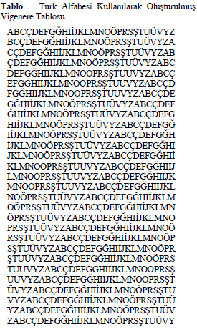
Şifreleme
Açık Mesaj (sütun) : BULUŞ MAYER İANKA RA
Anahtar Kelime (satır) : KALEM KALEM KALEM KALEM...
Şifreli Mesaj : LUZAĞ ZAJI F UABÖM DA

Slide 31
Tek Kullanımlık Karakter Dizisi
(One-time Pad)
Bu basit şifreleme yönteminde rastgele üretilen bir karakter (harf veya rakam) dizisi kullanılarak şifreleme yapılır.
Açık mesaj içinde yer alan her karakter, üretilen dizide karşısına denk gelen karakterle işleme sokularak (Örneğin modüler toplama işlemi ile) şifreli mesaj elde edilir. Mesajı çözmek için rastgele dizinin bilinmesi gereklidir. Bu yönteme Vernam şifreleme yöntemi denir.
Açık Mesaj : BULUSMAYERIANKARA
Rastgele Dizi : DEFRYPLCNMLJKHFGH
Şifreli Mesaj : RLDYDOY....

Slide 32
Tek Kullanımlı Şifreler
Tek kullanımlı şifreler, geliştiricisi G. Vernam’e dayandırılarak, Vernam Şifresi olarak adlandırılmaktadır.
C=(P+K) mod(29) işlemi Vernam şifresini tanımlar.
Deşifre: (Şifreli karakter – rastgele sayı) mod(29) + 29 = (1-16) +29 = 14 (K)
= (16-78)mod(29) +29 =-4 + 29 = 25(U)
Açık Metin | K | U | S | U | R | S | U | Z | Ş | İ | F | R | E
Sayısal metin | 14 | 25 | 22 | 25 | 21 | 22 | 25 | 29 | 23 | 12 | 17 | 21 | 6
Rasgele Sayılar | 16 | 78 | 130 | 13 | 28 | 16 | 300 | 95 | 628 | 156 | 412 | 863 | 616
Toplam: | 30 | 103 | 152 | 38 | 49 | 38 | 325 | 124 | 651 | 168 | 429 | 884 | 622
Mod(29) | 1 | 16 | 7 | 9 | 20 | 9 | 6 | 8 | 13 | 23 | 23 | 14 | 13
Şifreli Metin | A | M | F | Ğ | P | Ğ | E | G | J | Ş | Ş | K | J

Slide 33
Tek Kullanımlık Karakter Dizisi
(One-time Pad)
Bu yöntemin güvenliği rastgele üretilen diziye bağlıdır. Bu dizi gerçekten rastgele üretilmelidir, eğer bir kurala bağlı olarak üretilirse ve bu kural saldırgan tarafından bilinirse sistem kırılabilir. Bu tehdit dışında sistem mükemmel bir şifreleme sistemidir ve ilk olarak 1917'de bulunup "teletype" makinelerinde kullanılmıştır.

Slide 34
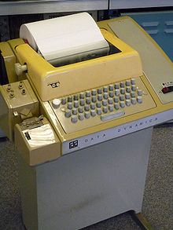
Tek Kullanımlık Karakter Dizisi
(One-time Pad)
One-time pad algoritması ile şifreleme yapan örnek bir teletype cihazı.

Slide 35
Günümüzde Kullanılan Simetrik Şifreler
Blok Kriptolama
- Veri Kriptolama Standardı (DES)

Slide 36
Simetrik Şifreleme Algoritmaları
Simetrik algoritmalar blok şifreleme ve dizi şifreleme algoritmaları olarak ikiye ayrılmaktadır.
Blok Şifreleme Algoritmaları veriyi bloklar halinde işlemektedir.
Bazen bağımsız bazen birbirine bağlı olarak şifrelemektedir.
Bu algoritmalarda iç hafıza yoktur, bu yüzden hafızasız şifreleme adını da almıştır.
Bütünlük kontrolü gerektiren uygulamalarda genellikle blok şifreleme algoritmaları tercih edilir.

Slide 37
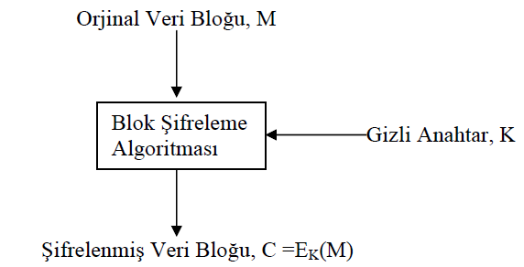
Blok şifreler
Blok sifreleme algoritmaları, orijinal veri olarak bit gruplarını alır. Bu bit
gruplarına blok adı verilirken, kullanılan algoritmalara da blok sifreleri (blok ciphers) denir.
Modern bilgisayar algoritmalarında genel olarak tipik blok boyutu, üzerinde
analiz yapılmasını engellemeyecek kadar büyük ve çalısma yapılabilecek kadar küçük olmasını sağlamak amacı ile genel olarak 32, 64 veya 128 bit olarak seçilmistir.
Bununla birlikte sözlük ataklarını önleyebilmek amacı ile blok boyunun 64 bit ve üzerinde seçilmesi önerilmektedir .

Slide 38
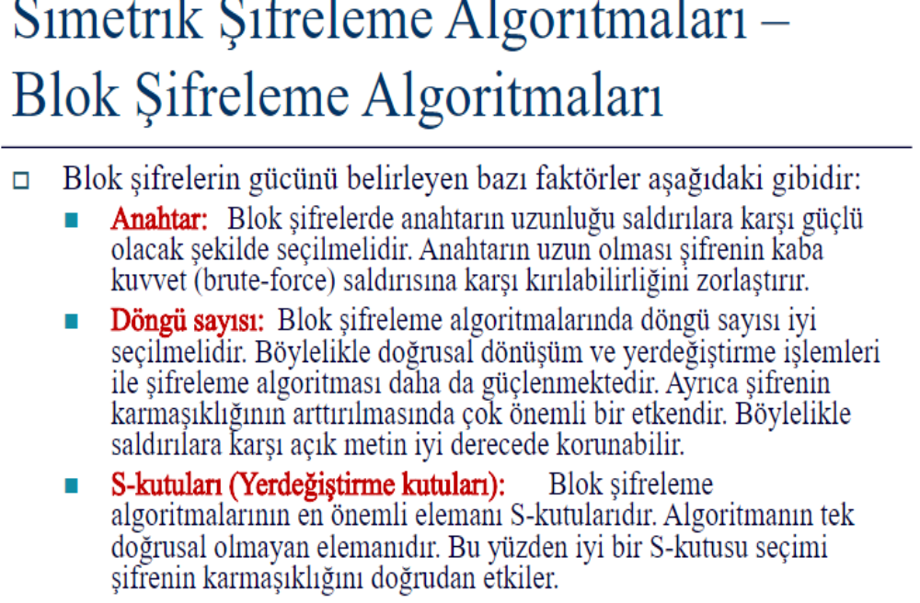

Slide 39
Simetrik Şifreleme Algoritmaları
Dizi şifreleme algoritmaları ise veriyi bir bit dizisi olarak almaktadır.
Bir üreteç aracılığı ve anahtar yardımıyla istenilen uzunlukta kayan anahtar adı verilen bir dizi üretilir.
Kayan anahtar üretimi zamana bağlıdır ve bu yüzden bu algoritmalara aynı zamanda hafızalı şifreleme denir.
Telsiz haberleşmesi gibi gürültülü ortamlarda ses iletimini sağlamak için genellikle dizi şifreleme algoritmaları kullanılır.

Slide 40
Simetrik Şifreleme Algoritmaları - DES
DES (Data Encryption Standard) : DES yapısı itibari ile blok şifreleme örneğidir.
Yani basitçe şifrelenecek olan açık metni parçalara bölerek (blok) her parçayı birbirinden bağımsız olarak şifreler ve şifrelenmiş metni açmak içinde aynı işlemi bloklar üzerinde yapar.
Bu blokların uzunluğu 64 bittir.

Slide 41
Simetrik Şifreleme Algoritmaları - DES
DES 64-bit blok üzerinde açık metinleri işler. DES 64 bitlik veri blogunu alır ve baslangıç permütasyonu (initial permütasyon) isleminden sonra 32 bitlik sag ve sol yarılara ayırır.
Sonra verinin anahtar ve f fonksiyonu ile birlestirildigi 16 döngülük islemler gerçeklestirilir. 16. döngüden sonra sag ve sol yarı tekrar biraraya getirilir.
Baslangıç permütasyon isleminin tersi olan son permütasyon diger bir deyisle ters permütasyon islemi gerçeklestirilir .

Slide 42
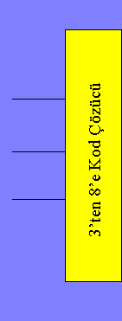
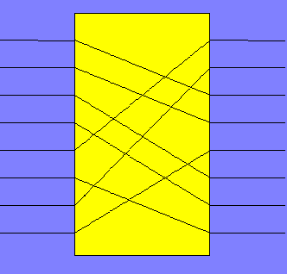
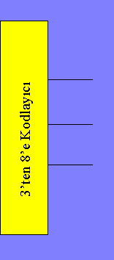
Blok Kriptolama
Permütasyon Kutusu

Slide 43
Simetrik Şifreleme Algoritmaları - DES
Dünyada en yaygın kullanılan şifreleme algoritmalarından birisidir.
DES, IBM tarafından geliştirilmiştir. 1975 yılında “Federal Register” tarafından yayınlanmıştır.
DES 64 bitlik veriyi 56 bitlik anahtar kullanarak şifreler.
Kullanılan teknikler yayılma ve karıştırmadır.

Slide 44
Simetrik Şifreleme Algoritmaları - DES
DES’in en büyük dezavantajı anahtar uzunluğunun 56 bit olmasıdır.
1975 yılında yayınlanan bu algoritma günümüzde geliştirilen modern bilgisayarlar tarafından yapılan saldırılar (BruteForce) karşısında yetersiz kalmaktadır.
Daha güvenli şifreleme ihtiyacından dolayı DES, Triple-DES olarak geliştirilmiştir.
  Triple -DES algoritması geriye uyumluluğu da desteklemek amacıyla 2 adet 56 bitlik anahtar kullanır.

Slide 45
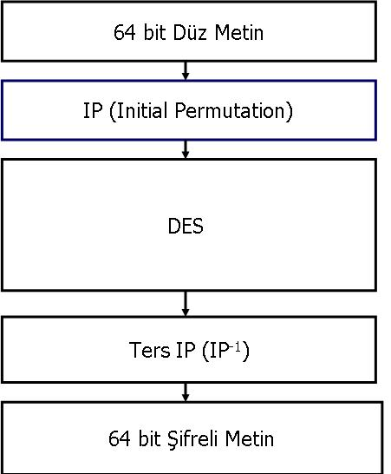
DES Algoritması Genel Yapısı.

Slide 46
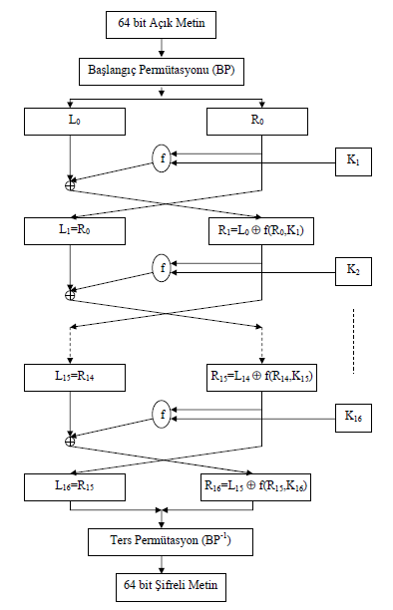

Slide 47
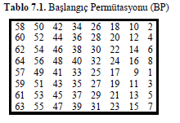
Başlangıç Permütasyonu

Slide 48

Bir DES döngüsünde gerçeklestirilen islemler
Her döngüde anahtar (sifreleme ise sola, çözme ise saga) kaydırılır ve 56 bitin 48’i seçilir. Sag yarıdan gelen 32 bit, genislemis permütasyon yardımı ile 48 bite dönüstürülür ve 48 bitlik anahtar ile XOR’lanır.
Sonuç 8 tane S-kutusuna gönderilir. Çıkısta 32 bit üretilir ve çıkıs bitlerine P permütasyonu uygulanır. Bu dört islem f fonksiyonunu olusturur.
f fonksiyonunun çıkısı soldan gelen 32 bitlik veri ile XOR’lanır. Bu islemin
sonucu yeni sag yarıyı, eski sag yarı da yeni sol yarıyı olusturur. Bu islemler 16 kez tekrarlanarak DES’in 16 döngüsü gerçeklestirilmis olur.

Slide 49
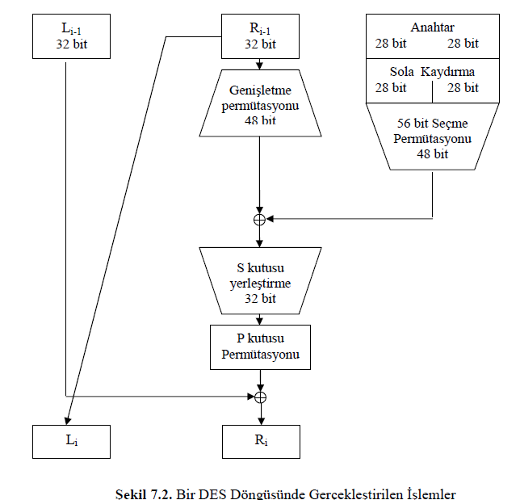

Slide 50
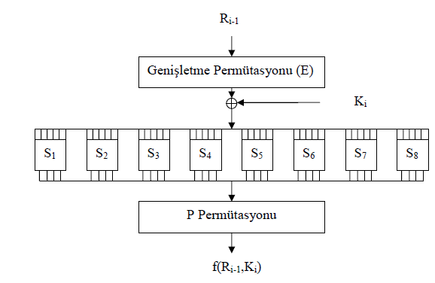

Slide 51
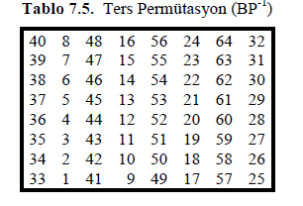
Ters permütasyon
Yukarıda anlatılan islemler 16 kez gerçeklestirildikten sonra baslangıç permütasyonu isleminin tersi olan ters (son) permütasyonu asagıda verilen sekile göre gerçeklestirilir.
Bu tabloya göre 40. bit 1. bit, 8. bit 2. bit vb. olarak çıkar.

Slide 52
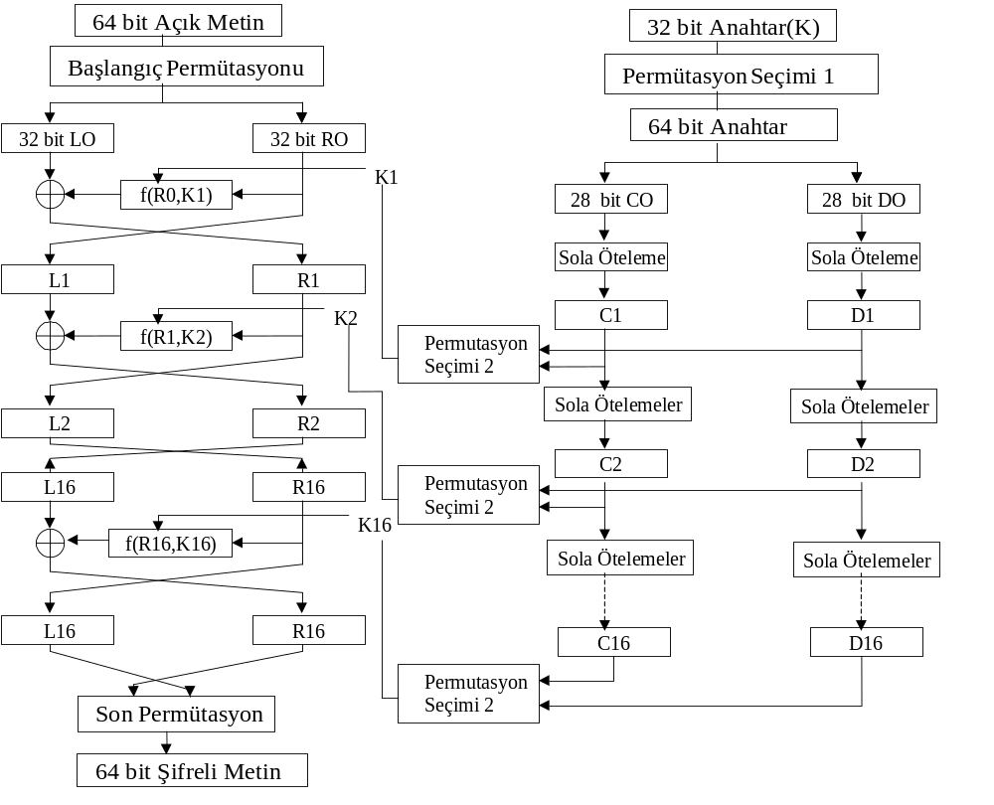
Veri Şifreleme Standardı ( DES )
Algoritma 56 biti asıl anahtar, geri kalan 8'i parite biti olarak kullanılmak üzere seçilmiş 64 bitlik anahtar kullanır. Açık metin 64 bitlik bloklar halinde kriptolanır ve 64 bitlik gizli metin çıktısı elde edilir.

Slide 53
Simetrik Şifreleme Algoritmaları – Triple DES
Triple-DES, IBM tarafından geliştirilip 1977'de standart olarak kabul edilmiştir.
Fakat 1997 yılında İsrail'liler tarafından kırılmış bulunmaktadır.
Şifreleme metodunun çözülmüş olmasına rağmen günümüz bankacılık sistemlerinde kullanılmakta olan şifreleme sistemidir.
Triple-DES algoritması, DES algoritmasının şifreleme, deşifreleme, şifreleme şeklinde uygulanmasıdır.

Slide 54
Simetrik Şifreleme Algoritmaları – Triple DES
Standart DES’in 112 veya 168 bitlik iki veya üç anahtar ile artarda çalıştırılması ile oluşturulan bir şifreleme tekniğidir.
Anahtar alanı 2112 veya 2168 sayısına ulaşınca bugün için veya tahmin edilebilir bir gelecekte çözülmesi mümkün olmayan bir kod olmaktadır

Slide 55
Simetrik Şifreleme Algoritmaları – Twofish
1993 yılında yayınlanan bu algoritma Bruce Schneier - John Kelsey - Doug Whiting – David Wagner - Chris Hall - Niels Ferguson tarafından oluşturulmuş simetrik blok şifreleme algoritmasıdır.
AES kadar hızlıdır.
Aynı DES gibi Feistel yapısını kullanır.
DES’den farklarından biri anahtar kullanılarak oluşturulan değişken S-box (Substitution box –Değiştirme kutuları)’ lara sahip olmasıdır.

Slide 56
Simetrik Şifreleme Algoritmaları – Twofish
Ayrıca 128 bitlik düz metni 32 bitlik parçalara ayırarak işlemlerin çoğunu 32 bitlik değerler üzerinde gerçekleştirir.
AES’den farklı olarak eklenen 2 adet 1 bitlik rotasyon, şifreleme ve deşifreleme algoritmalarını birbirinden farklı yapmış, bu ise uygulama maliyetini arttırmış, aynı zamanda yazılım uygulamalarını %5 yavaşlatmıştır

Slide 57
Simetrik Şifreleme Algoritmaları – IRON
Diğer iki algoritma gibi Feistel yapısını kullanır.
IRON, 64 bitlik veri bloklarını 128 bitlik anahtarla şifrelemede kullanılır.
Döngü (round) sayısı 16 ile 32 arasındadır.
Alt anahtarların sayısı döngü sayısına eşittir.
  Bu nedenden dolayı algoritma anahtar bağımlıdır. Var olan algoritmalardan farkı da budur.
Bu algoritmanın avantajı bitler yerine 16-tabanındaki (hex) sayılar kullanmasıdır, dezavantajı ise yazılım için tasarlanmış olmasıdır.

Slide 58
Simetrik Şifreleme Algoritmaları – AES
AES, John Daemen ve Vincent Rijmen tarafından Rijndael adıyla geliştirilmiş ve 2002 yılında standart haline gelmiştir.
AES uzunluğu 128 bitte sabit olan blok ile uzunluğu 128, 192 ya da 256 bit olan anahtar kullanır.
Kullanılan tekniklerden bazıları baytların yer değiştirmesi, 4x4’ lük matrisler üzerine yayılmış metin parçalarının satırlarına uygulanan kaydırma işlemleridir.
2010 yılı itibariyle en popüler simetrik algoritmalardan biridir.

Slide 59
Simetrik Şifreleme Algoritmaları – IDEA
IDEA (International Data Encryption Algorithm) 1991 yılında geliştirilmiştir.
128 bit anahtar uzunluğu kullanır.
XOR, 16 bit tam sayı toplama ve 16 bit tam sayı çarpma matematik işlemlerini kullanır.
Alt anahtar üretim algoritması dairesel kaydırma üzerinedir.

Slide 60
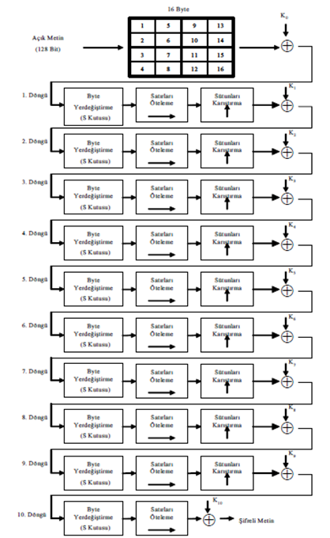

AES Döngü Yapısı

Slide 61
AES Döngü Yapısı
Her döngü tersi alınabilir dönüşümler kullanır.
Her döngü, son döngü hariç, 4 dönüşüm kullanır: SubBytes, ShiftRows, MixColumns ve AddRoundKey.
Son döngüde MixColumns dönüşümü göz ardı edilir.
Her döngüde farklı anahtar materyali kullanılır.
Farklı anahtar materyalleri anahtar planlama evresinde gelen anahtarlardır. Master anahtardan farklı anahtarlar elde edilerek şifrede kullanılır.
Deşifreleme kısmında ters dönüşümler kullanılır: InvSubByte, InvShiftRows, InvMixColumns ve AddRounKey (tersi kendisidir- XOR işlemi).

Slide 62
Simetrik Şifreleme Algoritmaları – RC4
RC4 algoritması şifrelenecek veriyi akan bir bit dizisi olarak algılar.
RC4 belirlenen anahtar ile veriyi şifreleyen bir algoritmadır.
Genellikle hız gerektiren uygulamalarda kullanılır.
Şifreleme hızı yüksektir ve MB/sn seviyesindedir.
Güvenliği rastgele bir anahtar kullanımına bağlıdır.
Anahtar uzunluğu değişkendir.
128 bitlik bir RC4 şifrelemesi sağlam bir şifreleme olarak kabul edilir.
Bankacılık ve Dökümantasyon (PDF) şifrelemelerinde yaygın olarak kullanılır.

Slide 63
Simetrik Şifreleme Algoritmaları – MD5
MD5 (Message-Digest algorithm 5) Ron Rivest tarafından 1991 yılında geliştirilmiş bir tek yönlü şifreleme algoritmasıdır
Veri bütünlüğünü test etmek için kullanılan, bir şifreleme algoritmasıdır.
Bu algoritma girdinin büyüklüğünden bağımsız olarak 128-bit’lik bir çıktı üretir ve girdideki en ufak bir bit değişikliği bile çıktının tamamen değişmesine sebep olur.
MD5’ın en çok kullanıldığı yerlerden biri, bir verinin (dosyanın) doğru transfer edilip edilmediği veya değiştirilip değiştirilmediğinin kontrol edilmesidir.

Slide 64
Simetrik Şifreleme Algoritmaları – SHA
SHA (Secure Hash Algorithm – Güvenli Özetleme Algoritması), Amerika’nın ulusal güvenlik kurumu olan NSA tarafından tasarlanmıştır.
SHA-1, uzunluğu en fazla 264 bit olan mesajları girdi olarak kullanır ve 160 bitlik mesaj özeti üretir.
Bu işlem sırasında, ilk önce mesajı 512 bitlik bloklara ayırır ve gerekirse son bloğun uzunluğunu 512 bite tamamlar.
SHA-1 çalışma prensibi olarak R. Rivest tarafından tasarlanan MD5 özet fonksiyonuna benzer.
160 bitlik mesaj özeti üreten SHA-1 çakışmalara karşı 80 bitlik güvenlik sağlar.

Slide 65
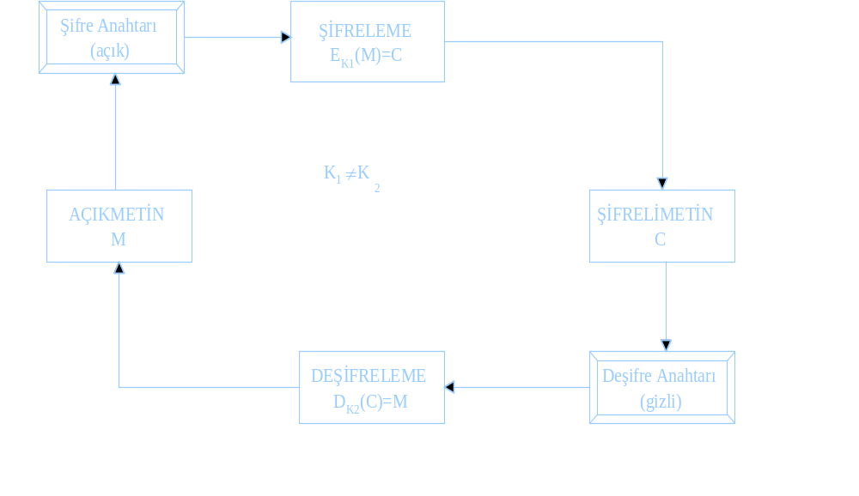
Asimetrik Kripto Sistemler
Rivest-Shamir-Adleman (RSA) Kripto Sistemi
El Gamal Kripto Sistemi

Slide 66
Asimetrik Şifreleme Algoritmaları
1976 yılında Stanford Universitesinden Diffie ve Hellman adlı araştırmacılar iki farklı anahtara dayalı şifreleme sistemi önermiştir.
Bu sistemde bir tane şifreleme için (public key) ve bundan farklı olarak bir tanede şifre çözmek için(private key) anahtar bulunur.
private key, public key’ den elde edilemez.
Asimetrik şifreleme algoritmalarında çok büyük asal sayılar kullanılmaktadır.

Slide 67
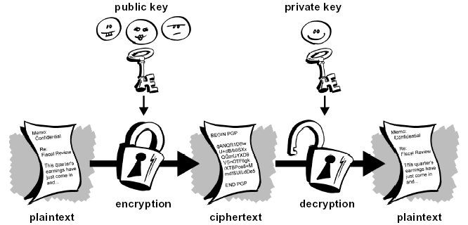
Asimetrik Şifreleme Algoritmaları

Slide 68
Asimetrik Şifreleme Algoritmaları
Kuvvetli Yönleri;
  Kriptografinin ana ilkeleri olarak sayılan; bütünlük, kimlik doğrulama ve gizlilik hizmeti güvenli bir şekilde sağlanabilir.
  Anahtarı kullanıcı belirleyebilir.
Zayıf Yönleri;
  Şifrelerin uzunluğundan kaynaklanan algoritmaların yavaş çalışması.
  Anahtar uzunlukları bazen sorun çıkarabiliyor olması.

Slide 69
Asimetrik Şifreleme Algoritmalarının Avantajları
Asimetrik şifrelemenin kırılması simetrik şifrelemeye göre daha zordur.
Bu yöntem private-key' lerin karşılıklı aktarılmasını gerektirmez.
  Böylece simetrik şifrelemedeki anahtar dağıtım problemi çözülmüş olur.
Public Keylerin bize şifreli mesaj göndermek isteyenler tarafından bilinmesi gerektiğinden bu anahtarlar internette bir sunucu ile rahatça dağıtılmaktadır.
İki anahtarla şifrelemeden dolayı inkar edememeyi sağlayan sayısal imza gibi yeni yöntemler geliştirilmiştir.

Slide 70
Asimetrik Şifreleme Algoritmalarının Dezavantajları
Anahtarları kullanarak bilgileri çözme işlemlerinde CPU zamanının çok fazla olması.
Bu zaman ileti uzunluğu ile üssel olarak artmaktadır.

Slide 71
Asimetrik Şifreleme- Diffie Helman Algoritması
1976 yılında Diffie ve Helman tarafından bulunmuş ilk asimetrik şifreleme algoritmasıdır.
DH iki katılımcının öncesinde herhangi bir bilgi alışverişi yapmadan güvenli olmayan bir kanal vasıtasıyla (güvenli bir şekilde) ortak bir şifrede karar kılmalarına yarayan bir protokoldür.
Algoritma anahtar değişimi ile asıl amacı, iki kullanıcının bir anahtarı güvenli bir şekilde birbirlerine iletmeleri ve daha sonrasında da bu anahtar yardımı ile şifreli mesajları birbirlerine gönderebilmelerini sağlamaktır.
Diffie–Hellman algoritması oluşturularak simetrik şifreleme algoritmaları için büyük problemi olan gizli anahtarı koruma ve dağıtım büyük ölçüde aşılmıştır.
Bununla birlikte Diffie-hellman algoritması sadece ortak gizli anahtarı belirlemekte kullanılmaktadır.

Slide 72
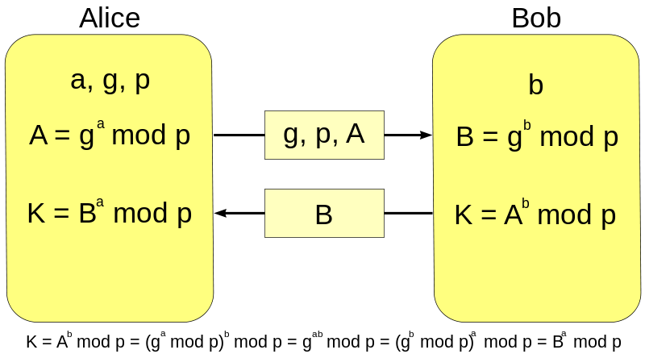
Dikkat Önemli: p sayısının asal sayı seçilmesinin önemi. Asal sayıların ayrık logaritmasının (dscrete lsonucunun bulunması oldukça zordur. Çünkü asal olmayan herhangi bir p sayısı için, p sayısını asal çarpanlarına ayırıp, ardından Çin Kalan Teoremi'ni kullanarak problemi kolayca çözebiliriz. Ondan dolayı ilk şart, p sayısının asal sayı olarak seçilmesidir. Dahası problemin çözülebilirliğini zorlaştırmak (şifrenin kırılmasına denk gelir) için asal sayının büyük bir asal sayı olması gerekir.Araştır …..
a: Alice’in özel anahtarı, b: Bob’un özel anahtarı
G(Generator) : seçilmiş (iki taraf için), p (prime-asal sayı): Seçilmiş (iki taraf için)
K: Hesaplanan gizli anahtar (Her iki taraf için)

Slide 73
DIFFİE-HELMAN algoritması basit
Örnek:
Anahtar değişimi yapacak iki tarafta p=23 ve g=5 sayılarını kararlaştırıyorlar (bu sayılar iki taraftan da biliniyor ve genel şifreler).
Ali özel anahtarı olarak a=6, seçer ve Barış’a gönderir (gª mod p)
5⁶ mod 23 = 8
Barış özel anahtarı olarak b=15 seçer ve Ali’ye gönderir (g^{b} mod p)
5¹⁵ mod 23 = 19
Ali (g^{b} mod p) mod p denklemini hesaplar…….. 19⁶ mod 23 = 2
Barış (gª mod p) mod p denklemini hesaplar …… 8¹⁵ mod 23 = 2
Sonuçta gidip gelen bilgi 8 ve 19 olmaktadır. Ayrıca herkes tarafından umumî şifrelerde bilinmektedir. Ancak 2 anahtar değerini sadece Ali ve Barış bilebilmektedir. Bu da ancak şifreyi ilgili formülden geçirdikten sonra mümkün olmaktadır.

Slide 74
Asimetrik Şifreleme Algoritmaları - RSA
Dünyada en yaygın biçimde kullanılan asimetrik algoritma, ismini mucitlerinin baş harflerinden (Ronald L.Rivest, Adi Shamir ve Leonard Adleman) almıştır.
Büyük sayıların moduler aritmetiğine dayalı çok basit bir prensibi vardır.
Anahtarlar, iki büyük asal sayıdan üretilir.
Dolayısıyla, algoritmanın güvenliği büyük sayı üretme problemine dayalıdır

Slide 75
Asimetrik Şifreleme Algoritmaları - RSA
Örnek:
  P=7 ve Q=17 gibi iki asal sayı seçilsin.
  Bu iki asal sayının çarpımı N = P.Q=7*17;N=119 ve bu sayıların bir eksiklerinin çarpımı φ(N)=(P-1)(Q-1)=6*16; φ(N)=96 olarak hesaplanır.
  1’den büyük φ(N)(96)’den küçük aralalığında asal bir E=5 tamsayısı seçilsin.
  Seçilen E=5 tamsayısının mod 96’da tersi alınır, sonuç D=77’dir.
  mod(96)=1 eşitliğini sağlayan 0-96 arasındaki E*D çarpımındaki D değerinin bulunuşu. (E*D mod(96) =1 sağlayan D değeri)
  E=5 ve N=119 tamsayıları genel anahtarı, D=77 ve N=119 tamsayıları ise özel anahtarı oluşturur.
(5,119) anahtarları ile şifreleme, (77,119) anahtarı ile deşifreleme yapılacaktır. M açık metni 19 olarak seçilsin.
  C=ME (mod N) → C=19⁵ (mod 119)→ C=66
  M= C^{D} (mod N)→ M= 66⁷⁷ (mod 119)→M=19

Slide 76
Asimetrik Şifreleme Algoritmaları - DSA
DSA (Digital Signature Algorithm) , NIST tarafından sayısal imza standardı olarak yayınlanmıştır.
Amerika Birleşik Devletleri tarafından kullanılan dijital doğrulama standartlarının bir parçasıdır.
DSA “discrete logarithm” problemine dayanır ve Schnorr ve ElGamar tarafından geliştirilen algoritmalarla benzer yapıdadır.
RSA’dan farkı sadece imzalama amaçlı kullanılabilmesi, şifreleme yapılamamasıdır.

Slide 77
Asimetrik Şifreleme Algoritmaları – Eliptik Eğri Algoritması (ECC)
ECC şifreleme algoritmasının en büyük özelliği diğer açık anahtar şifreleme sitemlerinin güvenliğini daha düşük anahtar değerleriyle sağlayabilmesidir.
1024-bitlik anahtar kullanan RSA şifreleme algoritmasının sağladığı güvenlik gücünü, 160-bit anahtar kullanan ECC sağlayabilmektedir.
Bu açık anahtarlı algoritmalar içinde çok önemli bir avantajdır.
Yeni gelişen teknolojiyle birlikte kablosuz ağların kullanımı geniş anahtar değerlerine sahip şifreleme algoritmalarının kullanımını zorlaştırmıştır.
ECC daha düşük anahtar değerlerini kullanması ve aynı güvenlik seviyesini sağlaması sayesinde kablosuz ağlarda kullanımına çok uygundur.

